Slide 1
Control’X
Éléments de corrigés des tp

Slide 3
02 Chaîne fonctionnelle

Slide 4





















Chaine fonctionnelle du Control’X
Acquérir
Traiter
Communiquer
Détecteurs fin de course
Codeur incrémental
Capteur de tension
Capteur de courant
Génératrice tachymétrique
Règle magnétique
Capteur d’effort
Carte de commande NI
Processeur du PC
Carte de commande NI
PC
Ordres (PWM)
Chariot en position initiale
Alimenter
Distribuer
Convertir
Transmettre
Chariot
44 V $=$
40 V $=$
230 V $\sim$
Alimentation à découpage
Pont en H 4Q (Variateur ESCON)
Moteur à courant continu
Train épicycloïdal
Joint de Oldham
Poulie courroie
Chariot en position finale
Les détecteurs de fin de course permettent l’initialisation des codeurs.
Le codeur incrémental (ou la règle magnétique selon le choix) permet de contrôler la position du chariot. Le capteur de courant peut être utilisé pour une régulation de courant.
Tous les autres capteurs sont à but pédagogique.

Slide 5
05 Résolution Cinématique

Slide 6
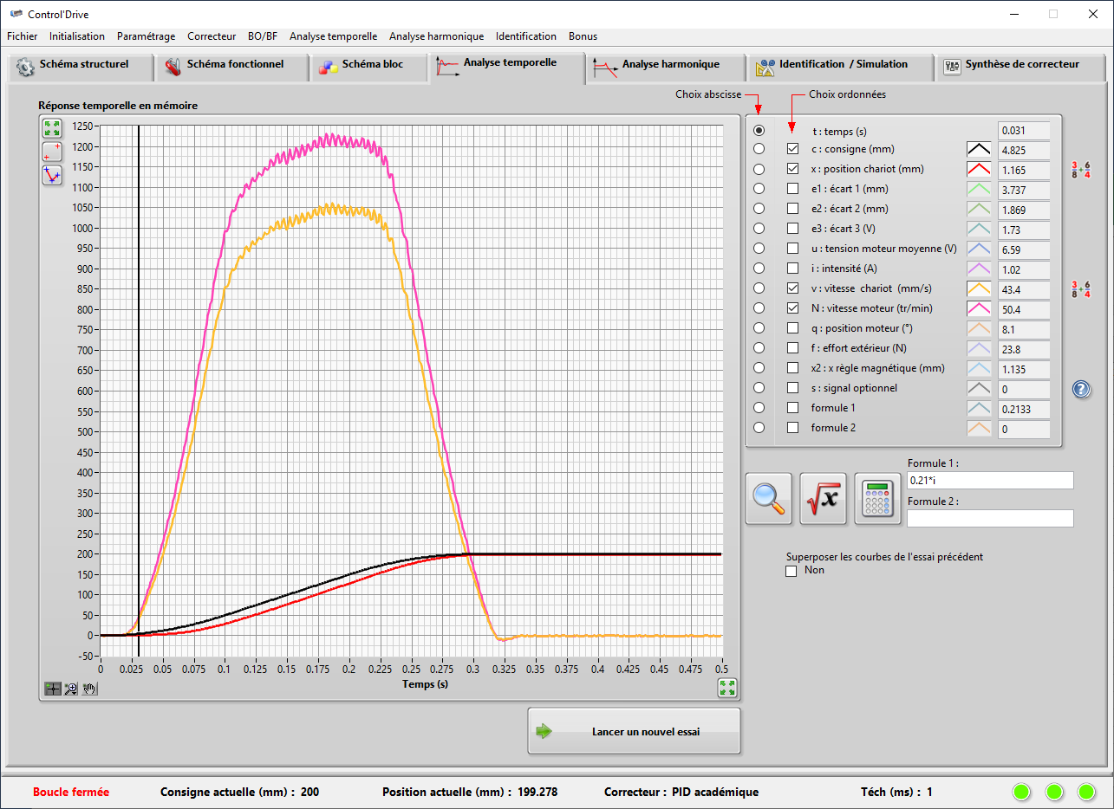
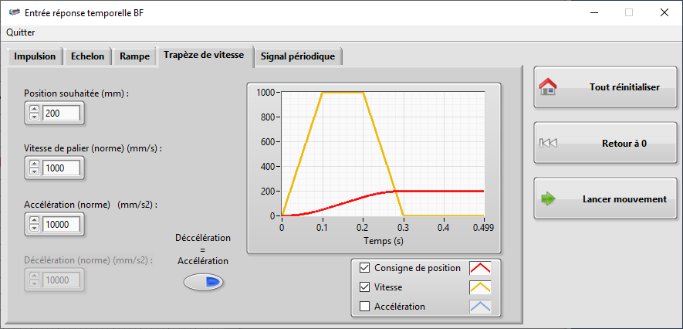
Résolution cinématique
Fichier mesure : Mesures/Trapeze_200mm.txt

Slide 7
09 Dimensionnement actionneur dynamique

Slide 8
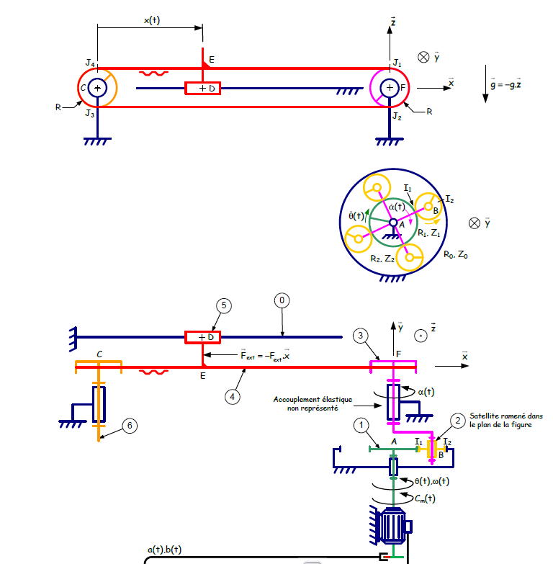
Modélisation
Pesanteur
Modèle
4+5
3
6
2
0
1
Moteur

